Slide 1
TŘÍDNÍ SCHŮZKA 31.08.2023
MATEŘSKÁ ŠKOLA Tři Dvory, okres kolín

Slide 2
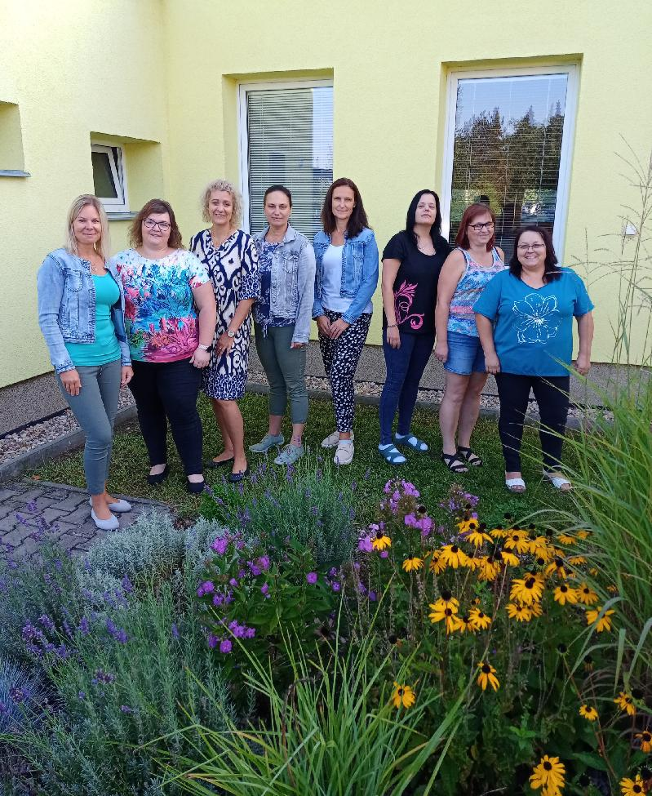
ÚVOD- PŘEDSTAVENÍ
PŘIVÍTÁNÍ,
PŘEDSTAVENÍ P.UČITELEK
A ŠKOLNÍ ASISTENTKY NOVÝM RODIČŮM
FUNKCE ŠKOLNÍHO ASISTENTA V MŠ- PRACUJE NEJEN S DĚTMI, KTERÉ POTŘEBUJÍ PEDAGOGICKOU PODPORU, DOPOMOC PŘI SEBEOBSLUZE, INDIVIDUÁLNÍ PÉČE( PRÁCE
U STOLEČKU, POHYB.A VÝTV.ČINNOSTI..)

Slide 3
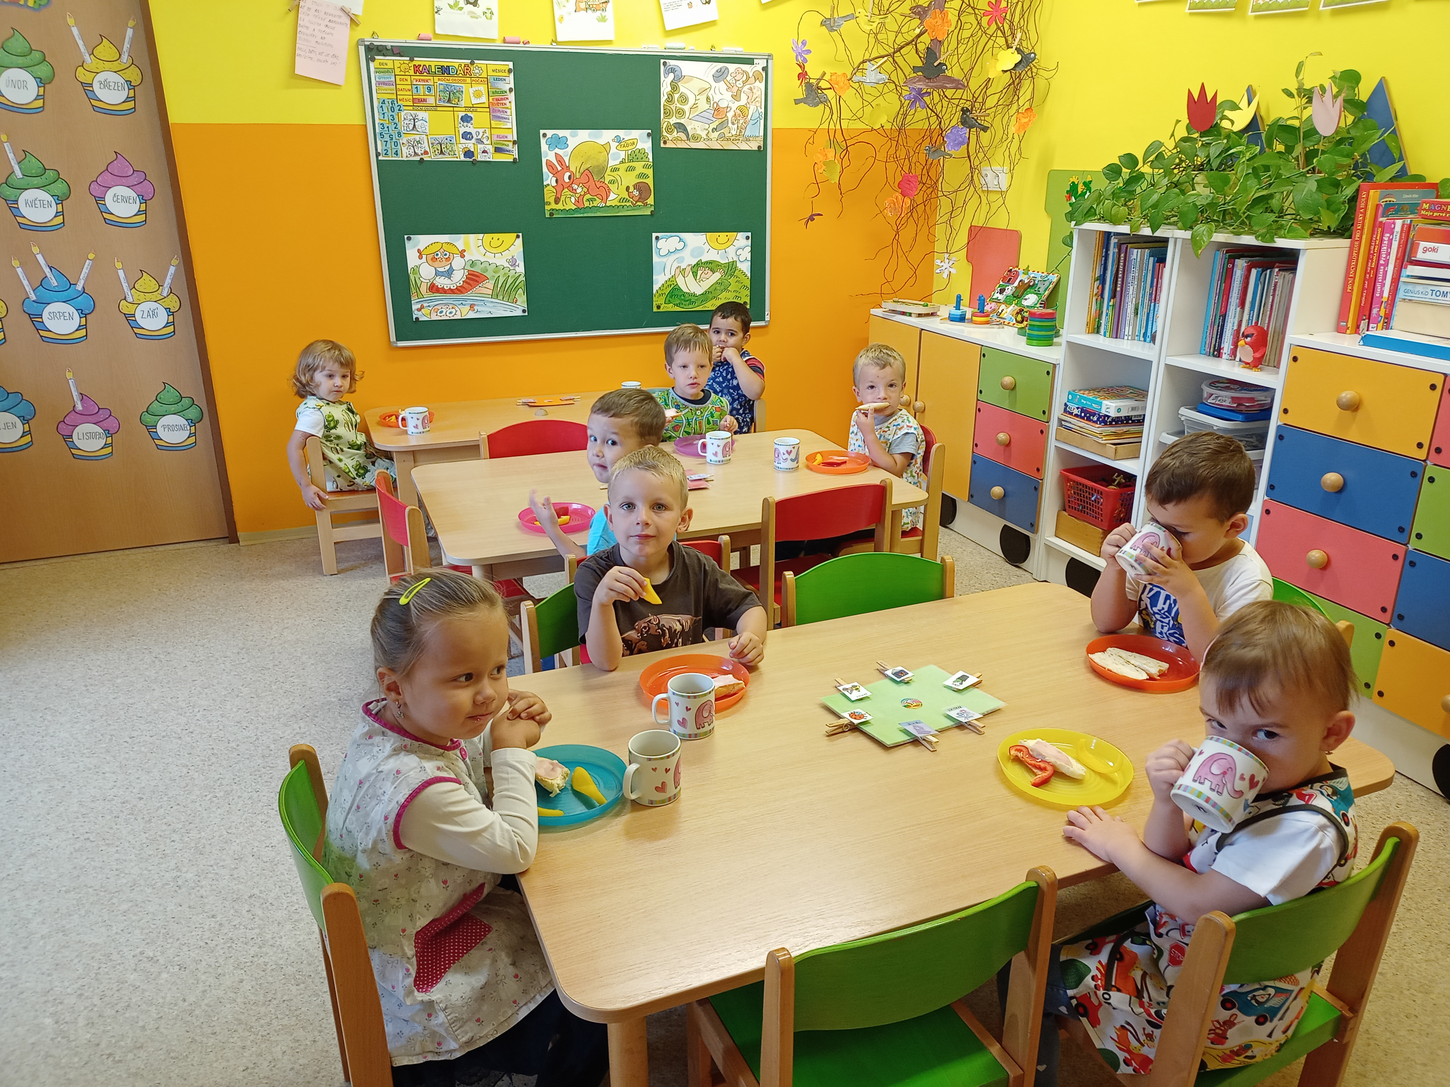
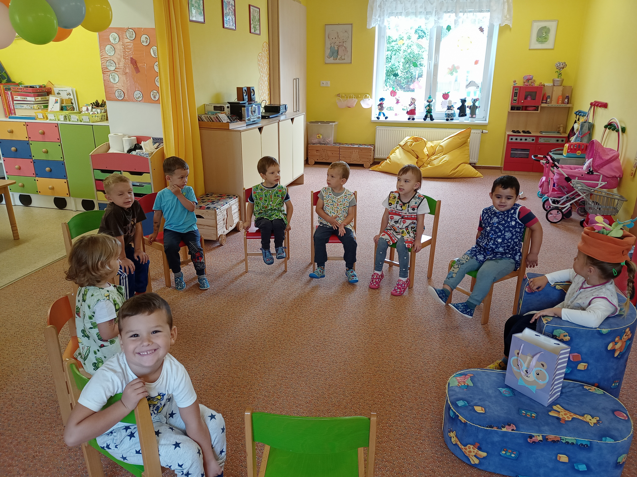
ADAPTACE 1. A 2.TŘÍDA
NASTÍNĚNÍ PRVNÍCH DNŮ VE ŠKOLCE- DĚTI SE SEZNAMUJÍ S OSTATNÍMI DĚTMI, PANÍ UČITELKAMI
I NEPEDAGOGY, PROSTŘEDÍM A REŽIMEM DNE V MŠ
. DĚTI VE 2. TŘÍDĚ SI ZVYKAJÍ NA VĚTŠÍ KOLEKTIV,
PŘEDŠKOLÁCI SE PŘIPRAVUJÍ NA VSTUP DO ZŠ
A DALSÍ UPLATNĚNÍ VE SPOLEČNOSTI, MAJÍ TZV.VÍCE,,PRÁCE,,
ZAPOJUJÍ SE VÍCE DO AKCÍ MŠ- BESÍDKY, VÍTÁNÍ OBČÁNKŮ.., letos budeme na vstup do Zš připravovat 22 dětí
. ZKVALITNĚNÍ PROSTŘEDÍ VE 2,TŘÍDĚ- nová výmalba

Slide 4
PRIORITY PŘI PRÁCI S DĚTMI
SAMOSTATNOST DĚTÍ
LOGOPEDICKÁ PREVENCE- LOGOPEDICKÝ ASISTENT,
DEPISTÁŽ V MŠ, PŘÍP. DOPORUČENÍ LOGOPEDA
ZÁKLADNÍ PRAVIDLA SLUŠNÉHO CHOVÁNÍ- DODRŽOVÁNÍ PRAVIDEL VE SPOLEČNOSTI- UMĚT POZDRAVIT, PODĚKOVAT, OMLUVIT SE,
POMOCI KAMARÁDOVI, PODĚLIT SE..
PROSÍME O UPEVŇOVÁNÍ TAKÉ DOMA☺

Slide 5
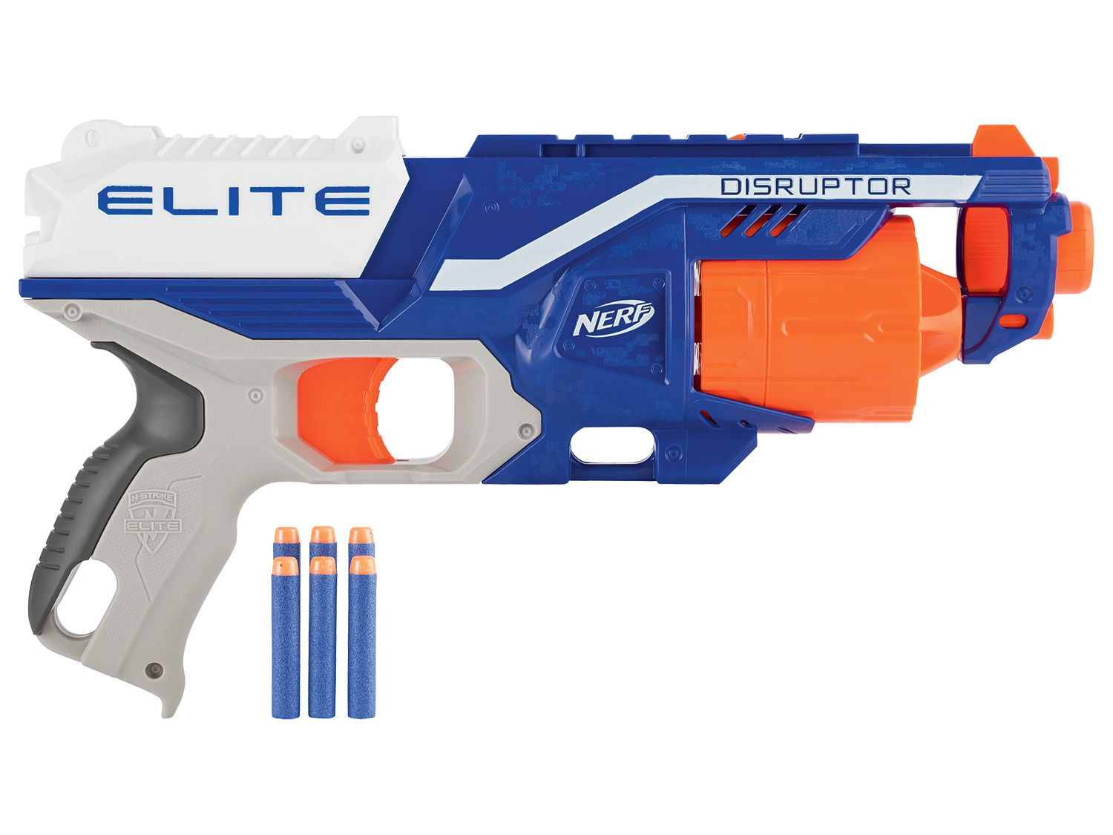
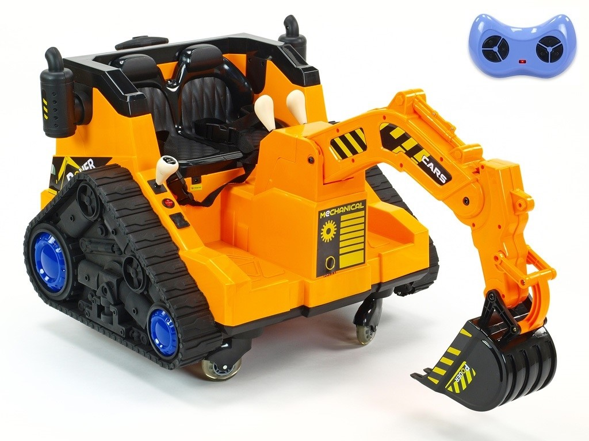
CO DĚTEM DO ŠKOLKY NEDÁVAT A CO NAOPAK ANO ☺
NENOSIT : ŘETÍZKY, HRAČKY
PŘINÉST : HOLÍNKY, PLÁŠTĚNKU, PODEPSANÉ NÁHRADNÍ OBLEČENÍ
: 2. PYŽAMKO
( OPĚT V PODEPSANÉ IGEL.TAŠCE)
: PAPÍROVÉ KAPESNÍKY,
VLHČENÉ UBROUSKY- MOC DĚKUJEME!
VHODNÉ OBLEČENÍ A OBUV- CHODÍME VEN ZA KAŽDÉHO POČASÍ

Slide 6
ŠKOLNÍ ŘÁD A ŠKOLNÍ VZDĚLÁVACÍ PROGRAM
VYVĚŠEN NA NÁSTĚNCE V CHODBĚ A NA STRÁNKÁCH MŠ
NEJDŮLEŽITĚJŠÍ:
CÍL PŘEDŠKOLNÍHO VZDĚLÁVÁNÍ- ROZVÍJET OSOBNOST DÍTĚTE,
AŤ UŽ PO STRÁNCE CITOVÉ, ROZUMOVÉ ČI TĚLESNÉ A OSVOJIT SI
ZÁKLADNÍ PRAVIDLA CHOVÁNÍ, ZÁKLADNÍ ŽIVOTNÍ HODNOTY
MEZILIDSKÉ VZTAHY

Slide 7
OBSAH ŠŘ A ŠVP
PRÁVA A POVINNOSTI DÍTĚTE..bezpečnost, ochrana, adaptace, pravidla..
ZÁKLADNÍ PRÁVA A POVINNOSTI ZÁKONNÉHO ZÁSTUPCE..
. PRÁVA- konzultace v Mš, diskrétní jednání a chování všech zaměstnanců Mš,
zapojení se do dění Mš( dílničky, Mikuláš, besídky..), připomínky- konzultace
. POVINNOSTI- info o změnách( kontakty, změna bydliště, vyzvedávání dítěte..),
platby, info o nepřítomnosti dítěte,
dodržovat provozní dobu- 6.15- 16.45hod.,
po obědě- 1.tř.- 12.00hod., 2.tř.- 12.15hod., ranní příchod do 8.00hod.!!
DO MATEŘSKÉ ŠKOLY PATŘÍ POUZE DÍTĚ ZDRAVÉ!!!

Slide 8
PLATBY V MŠ
. STRAVNÉ- ZÁLOHA 1000KČ VŽDY K 25.V MĚSÍCI NA MĚSÍC NÁSLEDUJÍCÍ:
NAPŘ. 25.8. ZAPLATÍM OBĚDY NA MĚSÍC SRPEN☺
VYÚČTOVÁNÍ PROBÍHÁ 2X ROČNĚ( OBVYKLE V SRPNU A LEDNU..)
. ŠKOLNÉ= PROVOZNÍ NÁKLADY- 2X ROČNĚ( V 1/2ZÁŘÍ 1600KČ,
V 1/2LEDNA 2800KČ- PŘIPOMENEME..
předškoláci a děti s OŠD školné neplatí!
. KULTURNÍ FOND- 1000KČ- VYBÍRÁME V ½ ZÁŘÍ ,
Z NĚJ HRADÍME AKCE V MŠ (DIVADLA, VÝLETY..)

Slide 9
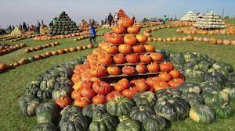
AKCE MATEŘSKÉ ŠKOLY
ZÁŘÍ
6.9.- DIVADÉLKO V MŠ- 8.30.HOD.- DĚTI PŘIJDOU SLAVNOSTNĚ OBLEČENÉ
12.9.- SPORTOVNÍ DOPOLEDNE- BASKET S MÉĎOU- VELKÁ TŘÍDA
22.9.- BROUČKIÁDA ANEB LOUČENÍ S LÉTEM
OD ZÁŘÍ BUDE OPĚT PROBÍHAT KROUŽEK KERAMIKY
ŘÍJEN
7.10.- 15HOD.- VÍTÁNÍ OBČÁNKŮ NA OÚ- VYBRANÉ DĚTI
12.10.- DÝŇOVÁNÍ S RODIČI- ODPOLEDNÍ AKCE NA ŠKOLNÍ ZAHRADĚ,
ZAČÁTEK V 15.30HOD.
17.10.- DIVADÉLKO V MŠ- 8.30HOD.
18.10.- PODZIMNÍ DÍLNIČKA V MŠ- DOPOLEDNÍ TVOŘENÍ-
RODIČE, KTEŘÍ MAJÍ CHUŤ A ČAS, SE MOHOU HLÁSIT P. UČ.
V POLOVINĚ ŘÍJNA POJEDEME NA VÝLET DO DÝŇOVÉHO SVĚTA
( NOVÁ VES U LEŠTINY)- UPŘESNÍME
NA NÁSTĚNCE V MŠ, WEBOVÝCH STRÁNKÁCH MSTRIDVORY SEZNAM.CZ
LISTOPAD
31.10.- HALLOWEEN V MŠ- DOPOLEDNÍ AKCE + LAMPIONOVÝ PRŮVOD VESNICÍ- OD 17.30HOD.
PROSINEC
5.12.- MIKULÁŠ V MŠ- DOPOLEDNÍ AKCE
12.12.- VÁNOČNÍ VÝLET- HRÁDEK U NECHANIC
18.12.- VÁNOČNÍ NADÍLKA V MŠ- DOPOLEDNÍ AKCE
ZAČÁTKEM PROSINCE PROBĚHNE VÁNOČNÍ VYSTOUPENÍ DĚTÍ U KAPLIČKY- DATUM UPŘESNÍME

Slide 10
ZÁVĚR
SPONZOŘI- TIP – v příštích letech uvažujeme o rozšíření herních prvků na školní zahradě
( likvidace nefunkční lodi a mašinky)
PROSTOR PRO DOTAZY
NÁSLEDUJE PŘEDNÁŠKA MGR. OTEVŘELOVÉ:
,,JAK MÍT ŠŤASTNÉ A SPOKOJENÉ DÍTĚ,,
DĚKUJEME ZA ÚČAST
NA TŘÍDNÍ SCHŮZCE ☺

